Slide 1
ЛЕКЦИЯ -5 Эндокринді жүйе

Slide 2
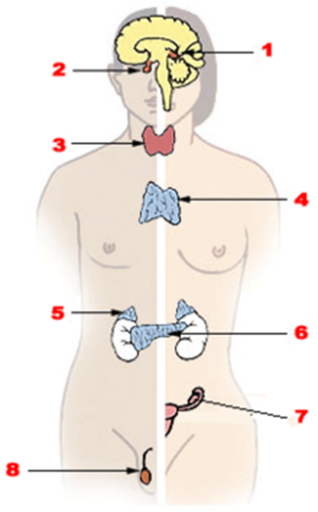
Жоспар:
Кіріспе.
Негізгі бөлім.
Эндокринді жүйе, жіктелуі.
Эндокринді бездер, олардың дамуы.
Эндокринді бездердің құрылысы.
Бездерден бөлінетін гармондар.
Эндокринді бездердің тамырлануы мен жүйкеленуі.
Бездердің жастық ерекшеліктері.
Қорытынды.
Қолданылған әдебиеттер.

Slide 3
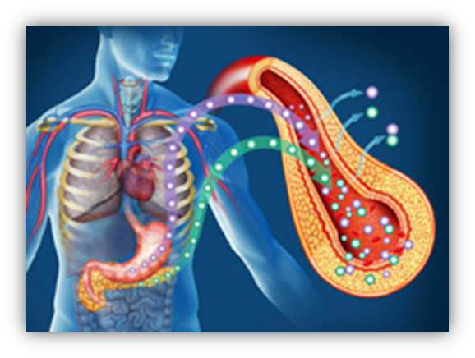
Кіріспе
Организмнің тіршілігінде өтетін көптеген құбылыстардың реттелуі жүйке және эндокриндік жүйелердің біріккен қызметтерімен қамтамасыз етіледі. Бұл жүйелер өзара бірімен-бірі тығыз байланыста болады. Ми ең ірі ішке сөлденістік без болып есептеледі. Сондықтан организмнің бір тұтас өзін-өзі жүйкелік-эндокриндік реттейтін күрделі жүйеге бірігуі біріне-бірі қарсы келмей, өзара бірін-бірі толықтырады.
Эндокриндік бездер қанға, тін аралық сұйыққа, гормон өндіріп шығарады. Гормондардың жасуша ішілік данекерлері болып цАМФ, цГМФ, Са2⁺-иондары және оларды байланыстыратын нәруыздар, фосфатидилинозит, оның туындылары, простагландиндер, пептидтер есептеледі.

Slide 4
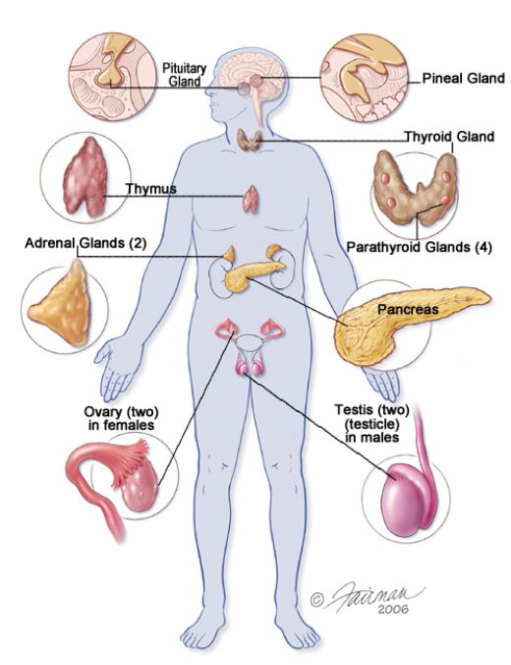
Негізгі бөлім
Эндокринді жүйе – қан мен лимфаға гормон бөліп шығаратын құрылымдардың, мүшелердің, мүше бөлігінің, жеке орналасқан жасушалардың жиынтығы. Эндокринді жүйе құрамына эндокринді бездер немесе ішкі секреция бездері кіреді. Эндокриндік бездердің (гректің endon - ішкі, сrіnео - бөлемін немесе шығарамын) сөлін шығаратын өзегі жоқ, без жасушалары қан және лимфа капиллярларымен өте жиі торланған, сондықтан без өнімдері тікелей осы тамырларға өтеді.

Slide 5
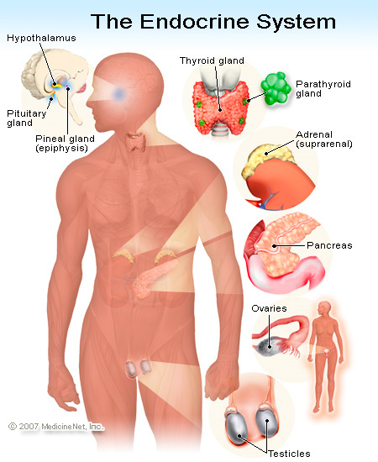
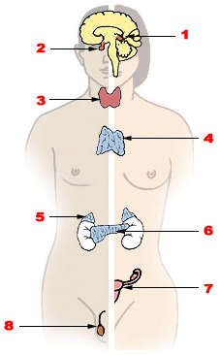
Эндокринді жүйе
Эндокринді жүйеге – қан мен лимфаға гормон бөлетін бездер мен мүшелер мен мүше бөлікшелерінің (тыныс алу, зәр шығару, ас қорыту жүйесіндегі) жеке жасушалар немесе эндокриноциттер жатады.

Slide 6
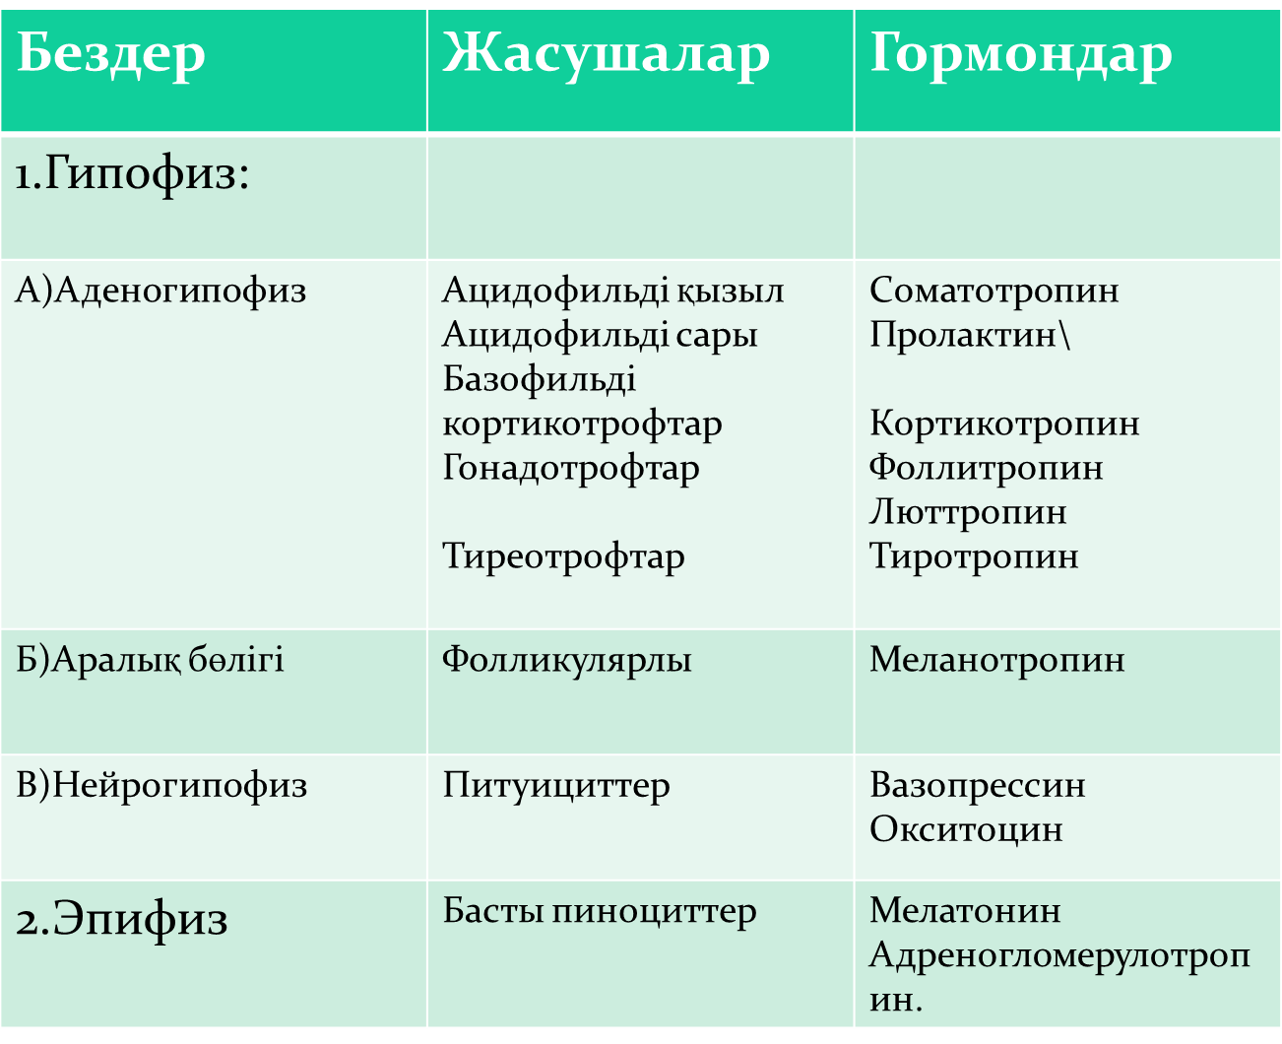

Slide 7
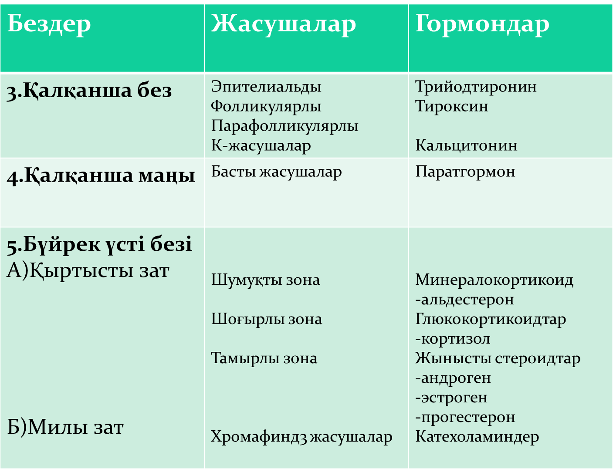

Slide 8
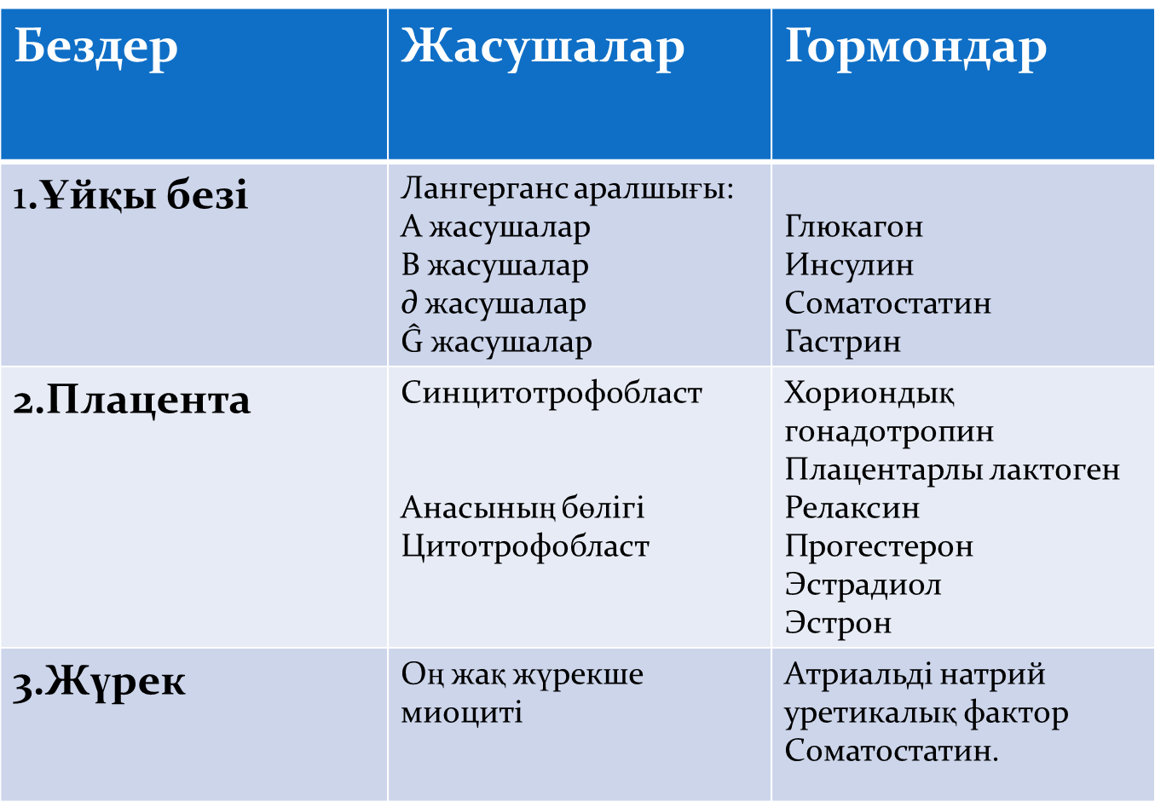

Slide 10
Бездер
Сыртқы
Ішкі секреция
Аралас
Гипофиз, қалқанша безі, қалқанша маңы, айырша(тимус), эпифиз, бүйрек үсті
Тер, жас, сілекей, сүт, бауыр бездері
Ұйқы, жыныс бездері

Slide 11
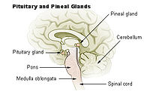
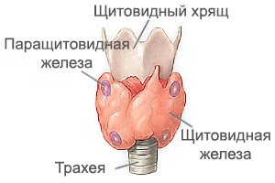
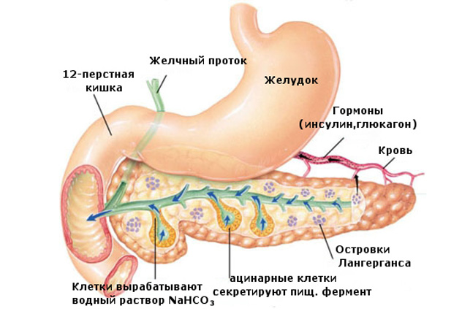
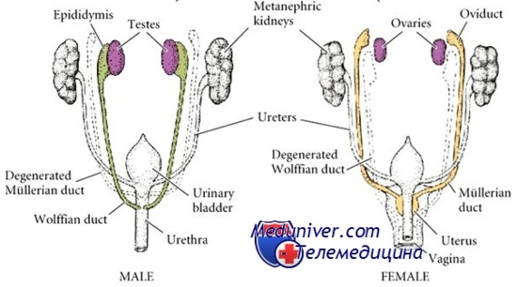
Ішкі секреция жүйесін 4 топқа бөлеміз:
Орталық реттеуші құрылымдар:
-Гипаталамус
-Гипофиз
-Эпифиз
Шеткері эндокриндік бездер:
-қалқанша без
-қаланша маңы без
-бүйрек үсті без
Аралас бездер:
-ұйқы без
-гонадалар
-плацента
Жекелеген гормон бөлуші жасушалар:
-Нейроэндокриндік(АПУД жүйе)
-жүйкелік емес эндокриноциттер

Slide 12
Басқа да гормон өндіруші тіндер мен шашыраңқы эндокринді клеткалар
Қалқанша безінің с-клеткалары:
Кальцитонин;
Өкпе эпителийі:
Шамамен барлық нейропептидтер;
Май клеткалары:
Лептин;
Иммундық жүйе:
Айырша без гормондары;
Цитокиндер;
Тіндік гормондар немесе медиаторлар:
Эйкозаноиды;
Гистамин;
Серотонин;
Брадикинин.

Slide 13
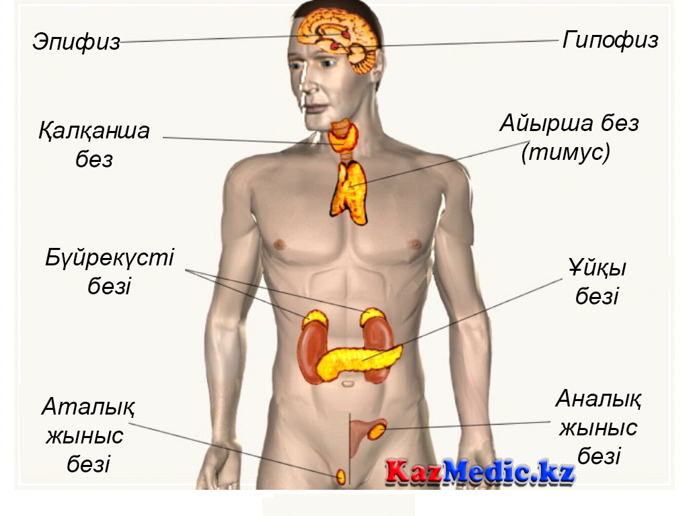
1
2
3
4
5
7
8
6

Slide 14
Ішкі сөлініс (секреция) бездері:

Slide 15
Гормондар (гр.hormae – қоздырамын, қозғалысқа келтіремін) – ішкі секреция бездерінен бөлінетін сұйықтық. Бұл органикалық қосылыстар.
Қызметі:
Зат алмасу процесін реттейді;
Өсуі мен дамуын реттейді;
Организмдегі физиологиялық процестерді үдетеді
Ішкі секреция бездерінің қызметін реттейтін орталық аралық мидағы - гипоталамус.

Slide 16
Гормондарының қызметі:
1. Қандағы фосфор және кальций тұздарының мөлшерін реттейді.
2. Ішекте кальцийдің сіңуін және кальцийдің бүйректерде кері сіңуін қамтамасыз етеді.
3. Паратгормонның әсерінен олар қанға өтеді.

Slide 17
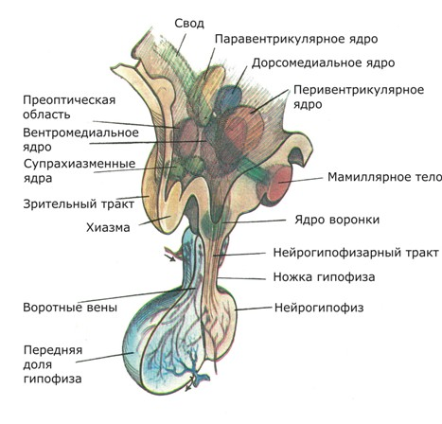
Гипоталамус
Гипоталамустың түзетін заттары прогормон болып саналады. Гипофиздің артқы бөлімінде олар әбден жетіліп гормонға айналады. Виллизи шеңберінен тарайтын жоғарғы гипофиз артериясы алдымен ілмектер мен түйіндерден тұратын алғашқы капиллярлы торды түзеді. Бұл торға гипоталамустың нейросекрециялық жасушалары келіп, ұштары нейрокапиллярлық түйіспелер түзетін жүйкелік тор жасайды. Бұл түйіспелер арқылы қанға нейросекрециялық (стимуляторлар) әсер етушілер шығады. Гипоталамуста нейросекреторлық жасушалар 30 шақты жұп ядроларды құрайды. Гипоталамуста баро-, термо-, хемо-, осмо- және глюко-рецепторлар орналасатыны анықталды.
Гипоталамустың нейросекреттерін рилизинг-гормондар деп атайды. Оларға либериндер мен статиндер жатады. Либериндер гипофиздің троптық гормондарының өндірілуін, ал статиндер – тежелуін реттейді.

Slide 18
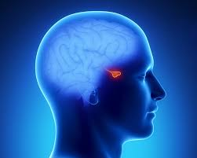
Гипофиз
Бездің аты | Бөлетін гормон | Ерекшелігі | Бездердің қызметі бұзылуынан болатын аурулар
 |  |  | Егер гормондар аз бөлінсе | Егер гормондар көп бөлінсе
Гипофиз (өсу гормоны) | Нейрогормондар | Пішіні үрмебұршақ тәрізді. Ересек адамдарда салмағы 0,5-0,6г. Гипофиз – безді және жүйке ұлпаларынан тұрады. | Ергежей-лілік | Акроме-галия

Slide 19
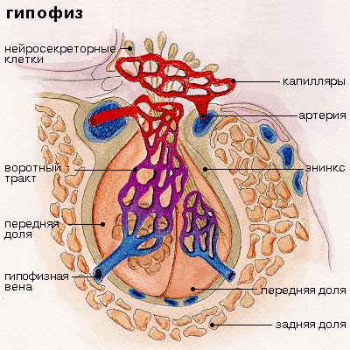
Гипофиз
Гипофиздің алдыңғы бөлігі - аденогипофиз үш түрлі, атап айтқанда, ацидофилдік, базофилдік және хромофилік жасушалардан тұрады. Соматотроптық СТГ (соматотропин), тиреотроптық ТТГ (тиреотропин), адренокортикотроптық АКТГ (адренокортикотропин), гонадотроптық ГТГ (гонадотропин), фоллитропин ФСГ, лютеиндейтін ЛСГ (лютропин), пролактин бағыттаушы гормондары түзіледі.
Гипофиздің артқы бөлігі - нейрогипофиз пирамида тәрізді үлкен жасушалар - питуициттерден және гипоталамустың нейросекрециялыұқ жасушаларының талшықтарынан тұрады.
Гипофиздің ортаңғы бөлігінде меланотропин (МСГ), яғни интермедин гормоны түзіледі. Бұл гормон терідегі питменттік жасушаларда бояушы түйіршіктерін көбейтіп, жасуша талшығын кеңейтеді және олардың біркелкі орналасуын қамтамасыз етеді.

Slide 20
Гипофиздың қызметі:
1. Алдыңғы бөлігі өсу гормонын түзеді;
2. Ортаңғы бөлігі пигментті жасушалардың мөлшері мен санын ұлғайтады. Меланиннің түзілуін күшейтеді.
3. Артқы бөлігінен вазопрессин, окцитоцин бөлінеді.

Slide 21
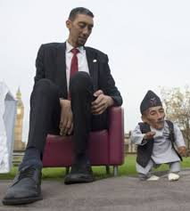
Акромегалия
Ергежейлік

Slide 22
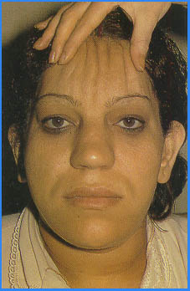
Акромегалия – аяқ-қол сүйектерінің үлкен болуы

Slide 23
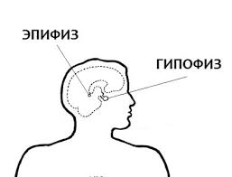
Эпифиз
Бездің аты | Бөлетін гормон | Ерекшелігі | Бездердің қызметі бұзылуынан болатын аурулар
 |  |  | Егер гормондар аз бөлінсе | Егер гормондар көп бөлінсе
Эпифиз | мелатонин | Пішіні домалақша без, салмағы 0,2г. Ол ортаңғы ми мен аралық мидың ортасында орналасқан. | - | -

Slide 24
Қалқанша без – мойында көмекейдің алдыңғы жағында орналасқан пішіні таға тәрізді, ірі без. Оның салмағы - 15-30г. Олардың ішінде негізгісі тироксин зат алмасуды реттейді, органикалық заттардың тотығу процестеріне, даму, өсу процестерін реттеуге қатысады. Ұлпалардың жіктелуіне, жүйке және жүрек іс-әркетінің қозғыштығын күшейтуге қатысады.

Slide 25
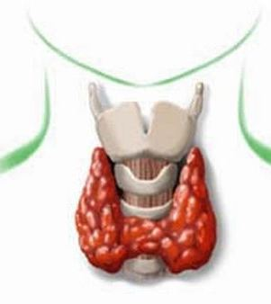
Қалқанша безі
Қалқанша без тіні дәнекер тіннің жұқа қабаттарымен қоршалған көлемі 25-500 мкм болатын фолликулалардан тұрады. Олардың эпителий жасушалары құрамында йод бар гормондарды түзеді. Бұлар трийодтиронин (Т₃) және тетрайодтиронин (Т₄) немесе тироксин. Олар белокпен қосылып, йодтиреоглобулин деген тұтқыр коллоидты зат түзеді. Кейін керек кезде коллоидты заттан гормондар бөлініп қанға өтеді.

Slide 26
Қалқанша безі
Қызметі:
Тироксин гормоны зат алмасуға қатысады
Организмнің өсуі мен дамуына әсер етеді
Жүйке жүйесінің қозуы мен жүректің жиырылуын арттырады

Slide 27
Қалқаншамаңы безі
Орналасқан жері | Пішіні | Салмағы | Бөлінетін гормондар
Қалқанша бездің жоғарғы және төменгі жағынан екеуден жанаса орналасады | Үлкендігі асбұршақтай | 20-50м г | Паратгормоны бөлінеді

Slide 28
Қалқанша безі
Қалқаншамаңы безі

Slide 29
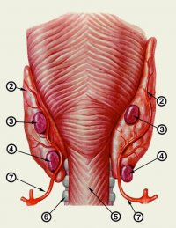
Қалқанша маңы безі:
Қалқанша маңы безі aca үлкен емес эпителилі құрылым, саны 2-6, салмағы 20-50 мг. Сыртынан дінекер ұлпамен қапталған капсуладан тұрады. Бездер өте жақсы тамырланған. Қан мен лимфа тамырларының бойымен оларға симпатикалық және парасимпатикалық жүйке талшықтары енеді. Қалқансерік безінің гормоны паратгормон деп аталады. Паратгормон үшін нысана болатын ағзалар, сүйек тіні, бүйрек және ішектер. Кальцийді реттеуші гормондар - паратгормон, тирокальцитонин және катокальцин.

Slide 30
Қалқаншамаңы бездерінің гормондары жетіспегенде:
Сүйектер бұзылады
Тіс бұзылады
Тісте бор тәрізді дақтар пайда болады
Қанда кальций мөлшері кемиді
Сүйектер сынғыш және нәзік болады
Жүйке жүйесінің қозғыштығы артады, тырыспа(судороги) байқалады

Slide 31
Қалқаншамаңы бездерінің гормондары артқанда:
Сүйек майысқыш болады, қисаяды.
Кальций қанда, бүйректе, бауырда, мида жинақталады, яғни зат алмасу бұзылады.

Slide 32
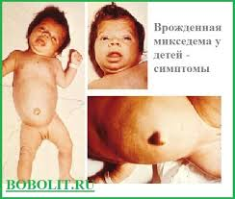
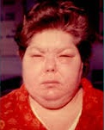
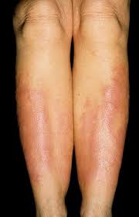
Микседема

Slide 33
Эндемиялық зоб

Slide 34
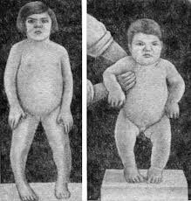
Кретинизм

Slide 35
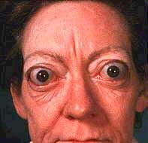
Бадырақ көз
(базедов ауруы)
Тамақты көп ішкенімен салмақ қоспай, керсінше арықтайды. Тез ашуланғыш терлегіш болып келеді

Slide 36
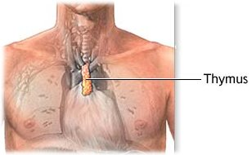
Айырша без (тимус) – кеуде қуысында кеңірдектің жоғарғы ұшын жауып тұрады. адамның балалық шағында ірі болады. Жыныстық жетілуден кейін кішірейеді.

Slide 37
Тимус(айырша без) жасөспірім безі деп аталады, тимозин гормонын бөледі.
Тимозин гормонының қызеті:
Өсу процестеріне қатысады.
Организмнің қорғаныштық реакциясын, иммунитетті қамтамасыз етеді.

Slide 38
Бүйрекүсті бездері
Орналасқан жері | Пішіні | Салмағы | Бөлінетін гормондар
Бүйректің ұшына орналасқан жұп бездер | Оң жақтағы-үшбұрыш, сол жақтағы-жарты ай тәрізді | 1-еуінің салмағы 6-7 г, екеуінікі 12-14 г. | Адреналин гормонын бөледі. Көңіл күй гормоны деп те атайды.

Slide 39
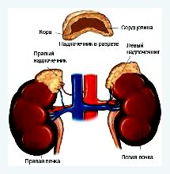
Бүйрек үсті безі:
Бүйрекүсті бездері қыртысты және милы қабаттан тұрады. Милы және қыртысты қабаттардың шығу тегі, құрылысы және қызметі жағынан әртүрлі. Олардың қанмен қамтамасыздануы ерекше. Бүйрекүсті безінің қыртысты қабаты 40-тан астам кортикостероидтарды түзеді және 3 топқа бөлінеді: 1) глюкокортикостероидтар (ГКС); 2) минералокортикостероидтар (МКС); андрокортикостероидтар (АКС); Бүйрек үсті безінің милы затында орналасқан жасушалар ашық,күңгірт болып бөлінеді.Ашық клеткалар адреналин өндіреді.Күңгірт хромофильді жасушалар көлемі кішірек,өндірілетін заты норадреналин.

Slide 40
Бүйрекүсті бездері
Бүйрекүсті бездері
Сол жақ
Қолқа
Төменгі вена
Оң жақ

Slide 41
Бүйрекүсті бездерінің қыртысты қабатында түзілген гормондар кортикоидтар деп аталады
Бүйрек үсті бездерінің қыртысында бөлінеді:
Нәруыздар мен көмірсулар энергия бөле ыдырауын күшейтетін гормон
Нәруыздың көмірсуға, көмірсудың майға айналуына әсер ететін гормон
Тұз – су алмасуын реттейді
Қан мен басқа ұлпалардағы натрий, калий, хлор алмасуын реттейді.
Жыныс мүшелерінің дамуы мен қалыптасуына әсер етеді.

Slide 42
Бүйрек үсті бездерінің милы затында бөлінеді:
Адреналин гормоны
Адреналин:
Артериялық қысымды арттырады.
Жүректің соғуын жиілетеді.

Slide 43
Аралас бездер. Гуморальдық және жүкелік-гуморальдық реттелу

Slide 44
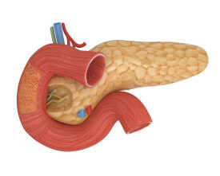
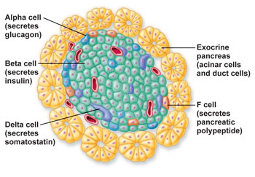
Ұйқы безі
Ұйқы безі әрі ішкі, әрі сыртқы сөлініс қызмет атқарады. Сыртқы сөлініс қызметіне асқорыту сөлін өндіру қызметі жатады. Ішкі сөлініс қызметін Лангерганс аралшықтары атқарады, аралшықта2 түрліжасушалар бар $α$және $β$. Ұйқы безініңгормонынинсулин (инсула - аралшық) депатайды,ұйқыбезіндегі 2-ші гормон - глюкагон қандағықанттыңмөлшерінкөбейтіп, бауырдагликогенніңыдырауынкүшейтеді. Инсулинніңөнуінегипофиздіңсоматотропты гормоны әсеретеді.

Slide 45
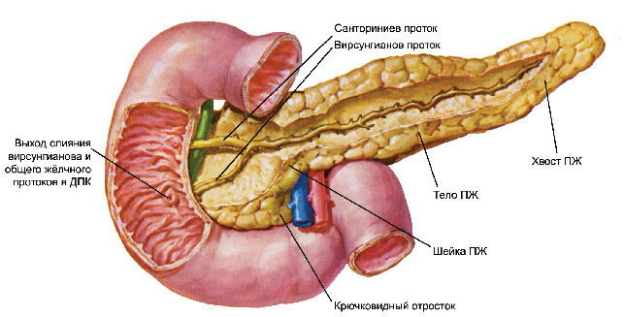
Аралас бездер сөл де, гормон да бөледі. Сөлді арнайы өзектері арқылы басқа жерде орналасқан мүшелерге, ал гормондарды тікелей қанға бөледі. Сондықтан бұл бездер әрі сыртқы, әрі ішкі секреция бездеріне жатады. Аралас бездерге ұйқы безі мен жыныс бездері кіреді.

Slide 46
Ұйқыбездің басы, денесі, құйрығы болады және екі кызмет атқарады. Онын жасушаларының бір бөлігі ферменттері бар ас қорыту сөлін түзеді. Ас корыту сөлі ұлтабарға түсіп, ас қорытуға қатысады, бұл — оның сыртқы секреторлық қызметі. Сонымен қатар безде көмірсу алмасуын реттеуде маңызды рөл атқаратын инсулин жене глюкагон гормондарың өндіретін секреторлы жасушалар жинакталған.

Slide 47
Инсулин – қарапайым нәруыз, қандағы глюкозаны реттейді.
Глюкоза – организм үшін энергетикалық материал
Гликоген — жануар крахмалы. Ол суда ермейді, сондыктан қан құрамында болмайды. Бірақ қандағы глюкоза денгейі төмендегенде, глюкагон гормоны гликогенді ыдыратып, қандағы глюкозанын мөлшерін жоғарылатады.

Slide 48
Жыныс бездерінің сыртқы секрециялық белгісі: ер адамдардың жыныс бездерінде жыныс жасушалары – сперматозоидтар, әйелдерде жұмыртқажасушасы түзіледі. Ішкі секрециялық белгісі: жыныс бездерінде түзілген жыныс гормондары бірден қанға бөлінеді. Ер адамдардан бөлінетін жыныс гормондары – андрогендер (грекше «andros» – еркек) оның негізгісі – тестостерон. Әйелдердің жыныс гормондары экстрогендер деп аталады.ф

Slide 49
Гуморальдық (латынша «humor» – сұйықтық) реттелу ағзаның ішкі ортасы (қан, лимфа, ұлпа сұйықтығы) мен жасушалардан, ұлпалардан бөлінетін биологиялық белсенді заттар арқылы жүзеге асады. Гуморальдық реттелуде гормондар негізгі рөл атқарады. Жүйкелік-гуморальдық реттелуде гуморальдық реттелу жүйкелік реттелуге бағынышты. Жүйкелер мен гипофиздің байланысының арқасында, жүйкелік-гуморальдық реттеу жүзеге асады. Екінші жағынан гормондар да жүйке жүйесінің жұмысына әсер етеді. Бұл екі жүйенің өзара бірлесуі бұзылса, барлық мүшелер жұмысы да бұзылады. Жүйкелік реттелу мен гуморальдық реттелу арқылы ағза үнемі өзгеріп тұратын орта жағдайларына бейімделеді.

Slide 50
Диффузды эндокринді жүйенің құрамы
ДЭЖ апудоциттерден (APUD-клеткалардан) құралған, олар декарбкосилдену (ізашар-амин қышқылдан карбоксильді топты алып тастау) арқылы ізашар-амин қышқылдарын сіңіріп, олардан белсенді аминдерді немесе төмен молекулярлы пептидтерді өндіреді.
ДЭЖ құрамы:
Гастроэнтеропанкреатикалық эндокринді жүйе;
Жүректің жүрекшелері;
Бүйректер;
Бауыр;
Нерв жүйесі;
Айырша без (тимус);
Басқа да гормон өндіруші тіндер мен шашыраңқы эндокринді клеткалар.

Slide 51
Қорытынды:
Гормондар эндокринді бездер және жүйке жүйесімен бірге организмнің өсуін, дамуын, организмнің физиологиялық қызметтерін үйлестіруге, зат және энергияның алмасуына, мүшелердің қызметін реттеуге қатысады. Ішкі секрециялық бездерге гипофиз, эпифиз, қалқанша, қалқан серік, айырлы (тимус), бүйрек үсті, ұйқы (қарын асты) безінің Лангерганс аралшықтары, жартылай жыныс бездері жатады. Ұйқы безі мен жыныс бездері аралас бездерге жатады, себебі олар әрі сыртқы, әрі ішкі секрециялық қызмет атқарады. Түрлі эндокриндік бездердің қызмет дәрежесі баланың өсуі мен дамуы барысында оның жасына, жынысына, ауа райының жағдайына және басқа мүшелері мен мүшелер жүйесінің қызмет қабілетіне байланысты болады. Гормондар ұлпаларға немесе мүшелерге тікелей әсер етіп, олардың қызметін күшейтеді немесе тежейді, я болмаса жүйке жүйесі арқылы жанама әсер етеді.

Slide 52
Қорытынды
Диффузды эндокринді жүйе – жекеленген немесе ұсақ топтармен әр түрлі мүшелерде орналасқан эндокринді клеткалардың, яғни эндокриноциттердің жиынтығы. Бұл эндокриноциттер құрылымдық ұқсастығы бар нейромедиаторлар мен гормондар болып табылатын пептидтер мен биоаминдерді бөліп отырады.
Диффузды эндокринді жүйе организмдегі бүкіл жүйенің құрылымдар мен функцияларды басқарушы нейрогенді және эндокринді механизмдердің аралық звеносы деуге де болады.

Slide 53
Қолданылған әдебиеттер:
«Физиология человека» В.М.Покровского. Г.Ф.Коротько.
«Гистология. Эмбриология. Цитология» Ю.И.Афанасьева. Н.А.Юриной.
«Эндокриндік жүйесі» модулі Р.С. Досмағамбетова
http://stud24.ru/medicine/jendokrindk-zhjen-patofiziologiyasy/481231-1835622-page1.html
http://www.myshared.ru/slide/935629/
www.it-med.ru
http://refdb.ru/look/2510512-p5.html

Slide 54
Пайдаланылған әдебиеттер:
Цитология, эмбриология және гистология. Ж.О.Аяпова. Алматы, “Кітап” баспасы, 2007 жыл;
Гистология. Афанасьев Ю.И., Юрина Н.А. Москва,1989 жыл;
Гистология. Данилов И.А. Москва, 2003 жыл;
Интернет сайттары: www.wikipedia.ru; www.meduniver.com; www.morphology.dp.ua;

Slide 55
« Ойлан, тап»

Slide 56
А. Егер ересек адам гипофиз өсу гормонын Кретинизм көптеп бөлсе, олар ___________ деп аталатын ауруға шалдығады. Ә. Гипофиздің ортаңғы бөлігі Вазопрессин, окситоцин ________________ гормонын бөледі. Б. Егер адамның бала кезінде қалқанша Акромегеалия безінің қызметі нашар болса, онда оның бойы өспейді, денесі дұрыс қалыптаспайды, ақыл – ойы дұрыс дамымайды. Мұндай кемістікті ______________ дейді. В. Гипофиздің артқы бөлігі Меланин _________________ гормондарын бөледі. Г. Ересек адамдарда қалқанша безінің жұмысы Бақшаң көз жеткіліксіз болғанда, _____________________ (Безедов ауруы) ауруы пайда болады. Ғ. Қалқанша безінің қызметі мөлшерден жоғары Микседема болса, ________________ ауруы пайда болады. (шырышты ісік)
Сәйкестік тесті

Slide 57
А. Егер ересек адам гипофиз өсу гормонын Кретинизм көптеп бөлсе, олар ___________ деп аталатын ауруға шалдығады. Ә. Гипофиздің ортаңғы бөлігі Вазопрессин, окситоцин ________________ гормонын бөледі. Б. Егер адамның бала кезінде қалқанша Акромегеалия безінің қызметі нашар болса, онда оның бойы өспейді, денесі дұрыс қалыптаспайды, ақыл – ойы дұрыс дамымайды. Мұндай кемістікті ______________ дейді. В. Гипофиздің артқы бөлігі Меланин _________________ гормондарын бөледі. Г. Ересек адамдарда қалқанша безінің жұмысы Бақшаң көз жеткіліксіз болғанда, _____________________ (Безедов ауруы) ауруы пайда болады. Ғ. Қалқанша безінің қызметі мөлшерден жоғары Микседема болса, ________________ ауруы пайда болады. (шырышты ісік)

Slide 58
А. Егер ересек адам гипофиз өсу гормонын Кретинизм көптеп бөлсе, олар ___________ деп аталатын ауруға шалдығады. Ә. Гипофиздің ортаңғы бөлігі Вазопрессин, окситоцин ________________ гормонын бөледі. Б. Егер адамның бала кезінде қалқанша Акромегеалия безінің қызметі нашар болса, онда оның бойы өспейді, денесі дұрыс қалыптаспайды, ақыл – ойы дұрыс дамымайды. Мұндай кемістікті ______________ дейді. В. Гипофиздің артқы бөлігі Меланин _________________ гормондарын бөледі. Г. Ересек адамдарда қалқанша безінің жұмысы Бақшаң көз жеткіліксіз болғанда, _____________________ (Безедов ауруы) ауруы пайда болады. Ғ. Қалқанша безінің қызметі мөлшерден жоғары Микседема болса, ________________ ауруы пайда болады. (шырышты ісік)

Slide 59
А. Егер ересек адам гипофиз өсу гормонын Кретинизм көптеп бөлсе, олар ___________ деп аталатын ауруға шалдығады. Ә. Гипофиздің ортаңғы бөлігі Вазопрессин, окситоцин ________________ гормонын бөледі. Б. Егер адамның бала кезінде қалқанша Акромегеалия безінің қызметі нашар болса, онда оның бойы өспейді, денесі дұрыс қалыптаспайды, ақыл – ойы дұрыс дамымайды. Мұндай кемістікті ______________ дейді. В. Гипофиздің артқы бөлігі Меланин _________________ гормондарын бөледі. Г. Ересек адамдарда қалқанша безінің жұмысы Бақшаң көз жеткіліксіз болғанда, _____________________ (Безедов ауруы) ауруы пайда болады. Ғ. Қалқанша безінің қызметі мөлшерден жоғары Микседема болса, ________________ ауруы пайда болады. (шырышты ісік)

Slide 60
А. Егер ересек адам гипофиз өсу гормонын Кретинизм көптеп бөлсе, олар ___________ деп аталатын ауруға шалдығады. Ә. Гипофиздің ортаңғы бөлігі Вазопрессин, окситоцин ________________ гормонын бөледі. Б. Егер адамның бала кезінде қалқанша Акромегеалия безінің қызметі нашар болса, онда оның бойы өспейді, денесі дұрыс қалыптаспайды, ақыл – ойы дұрыс дамымайды. Мұндай кемістікті ______________ дейді. В. Гипофиздің артқы бөлігі Меланин _________________ гормондарын бөледі. Г. Ересек адамдарда қалқанша безінің жұмысы Бақшаң көз жеткіліксіз болғанда, _____________________ (Безедов ауруы) ауруы пайда болады. Ғ. Қалқанша безінің қызметі мөлшерден жоғары Микседема болса, ________________ ауруы пайда болады. (шырышты ісік)

Slide 61
А. Егер ересек адам гипофиз өсу гормонын Кретинизм көптеп бөлсе, олар ___________ деп аталатын ауруға шалдығады. Ә. Гипофиздің ортаңғы бөлігі Вазопрессин, окситоцин ________________ гормонын бөледі. Б. Егер адамның бала кезінде қалқанша Акромегеалия безінің қызметі нашар болса, онда оның бойы өспейді, денесі дұрыс қалыптаспайды, ақыл – ойы дұрыс дамымайды. Мұндай кемістікті ______________ дейді. В. Гипофиздің артқы бөлігі Меланин _________________ гормондарын бөледі. Г. Ересек адамдарда қалқанша безінің жұмысы Бақшаң көз жеткіліксіз болғанда, _____________________ (Безедов ауруы) ауруы пайда болады. Ғ. Қалқанша безінің қызметі мөлшерден жоғары Микседема болса, ________________ ауруы пайда болады. (шырышты ісік)

Slide 62
А. Егер ересек адам гипофиз өсу гормонын Кретинизм көптеп бөлсе, олар ___________ деп аталатын ауруға шалдығады. Ә. Гипофиздің ортаңғы бөлігі Вазопрессин, окситоцин ________________ гормонын бөледі. Б. Егер адамның бала кезінде қалқанша Акромегеалия безінің қызметі нашар болса, онда оның бойы өспейді, денесі дұрыс қалыптаспайды, ақыл – ойы дұрыс дамымайды. Мұндай кемістікті ______________ дейді. В. Гипофиздің артқы бөлігі Меланин _________________ гормондарын бөледі. Г. Ересек адамдарда қалқанша безінің жұмысы Бақшаң көз жеткіліксіз болғанда, _____________________ (Безедов ауруы) ауруы пайда болады. Ғ. Қалқанша безінің қызметі мөлшерден жоғары Микседема болса, ________________ ауруы пайда болады. (шырышты ісік)

